Slide 1
Świąteczne przygotowania

Slide 2
Witajcie kochani ☺ dziś porozmawiamy o pracy listonosza. Zachęcam do zapoznania się z wierszem i rozmową na jego temat
„Listonosz”
Autor: Teresa Rutkowska-Wojciechowska
Listonosz to taki ważny pan, który przynosi listy nam, czasami ulotki, reklamy, nakazy, a czasami tylko pocztowe przekazy.
Listy w kopertach wymiarowych, białych, szarych i kolorowych, z nadawcą w górnym rogu i z adresatem na kopercie z przodu.
Pocztówki i kartki z obrazkami, z miastami, czy innymi ilustracjami, w grudniu ze świątecznymi choinkami, na wiosnę z kolorowymi pisankami.
Listy duże i mniejsze ze znaczkami, z przybitymi okrągłymi pieczęciami, czasami z naklejką „polecony”, by na pewno do adresata był dostarczony.
Nawet gazety do domu przynosi, gdy ktoś go bardzo o to poprosi, emerytury, renty i inne świadczenia, przynosi w terminie, bez opóźnienia…

Slide 3
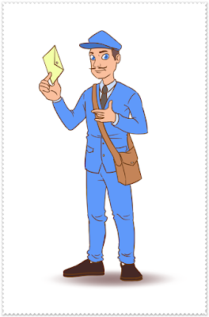

Slide 4
Mam nadzieję, że utrwalacie kolędy i pastorałki, dla przypomnienia wysyłam linki oraz przykładowe karty pracy ☺
https://www.youtube.com/watch?v=gr52GjjyTy0&ab_channel=mix2a1
https://www.youtube.com/watch?v=wKAavHP12eY&ab_channel=Rokiczanka
Karty pracy (do wyboru):
http://swiatprzedszkolanki.pl/wp-content/uploads/2020/10/Pocztowy-pakiet-dla-przedszkolaka-2.pdf

Slide 5
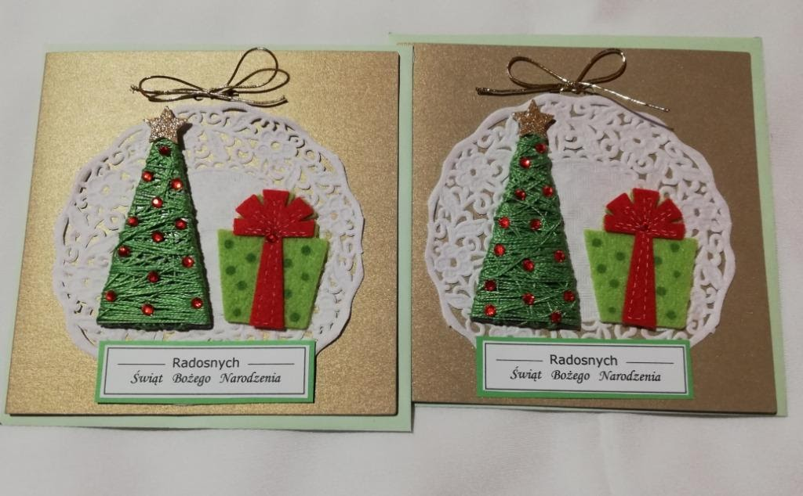
Zachęcam wszystkie dzieci i rodziców do wykonania kartki świątecznej
Forma i technika dowolna ☺
Przygotowanymi kartkami ozdobimy sobie salę.

